Slide 1
Chương 4 MẠNG MÁY TÍNH

Slide 2
Tổng quan mạng máy tính
Các giao thức và điều khiển truyền tin
Công nghệ truyền tin
Các hệ thống mạng
Bài tập

Slide 3
Các giao thức và điều khiển truyền tin
1.1 Kiến trúc mạng
Tổ chức hệ thống của
Cấu trúc logic
Giao thức truyền thông (communication protocol)
2 mô hình cơ bản
Mô hình tham chiếu chức năng OSI
Mô hình TCP/IP

Slide 4
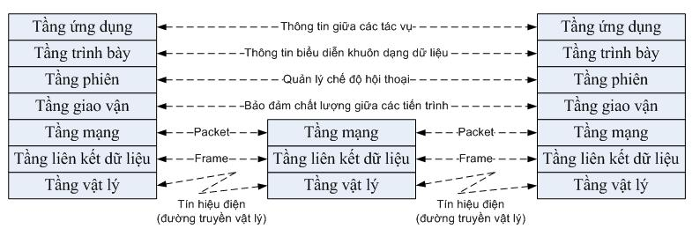
Các giao thức và điều khiển truyền tin
Mô hình OSI (Open Systems Interconnection)

Slide 5
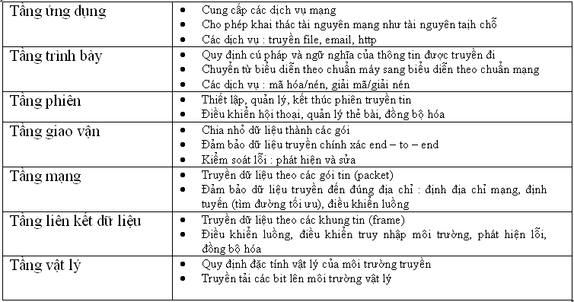
Các giao thức và điều khiển truyền tin
Mô hình OSI (tiếp)

Slide 6
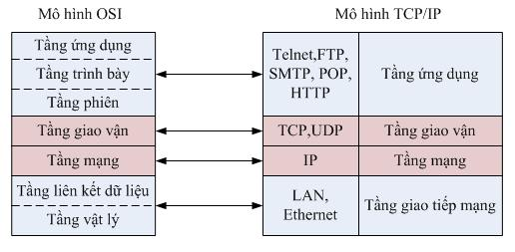
Các giao thức và điều khiển truyền tin
Mô hình TCP/IP (Transmission Control Protocol/Internet Protocol)

Slide 7
Các giao thức và điều khiển truyền tin
Mô hình TCP/IP (tiếp)
Địa chỉ IPv4
Được dùng để đánh định danh cho máy trạm, bộ định tuyến
Độ dài : 32 bit
Biểu diễn : 4 số nhị phân 8 bit, cách nhau bởi dấu chấm
Thành phần :
HostID : địa chỉ máy trạm
NetworkID : địa chỉ mạng
Phân lớp địa chỉ :
A : 0* | D : 1110*
B : 10* | E : 1111*
C: 110*

Slide 8
Các giao thức và điều khiển truyền tin
Mô hình TCP/IP (tiếp)
Mặt nạ mạng
Chia một địa chỉ IP thành 2 phần:
Phần ứng với máy trạm
Phần ứng với mạng
Dùng toán tử AND
Tính địa chỉ mạng
Tính dải địa chỉ IP
Biểu diễn mặt nạ mạng
255.255.255.224
/27
0xFFFFFFE0

Slide 9
Các giao thức và điều khiển truyền tin
Mô hình TCP/IP (tiếp)
Mặt nạ mạng và kích thước mạng
1
1
1
1
1
1
1
1
1
1
1
1
1
1
1
1
1
1
1
1
1
1
1
1
1
1
0
0
0
0
0
0
255
255
255
192
Kích thước
Theo lũy thừa 2
RFC1878
Trong trường hợp /26
Phần máy trạm = 6 bits
2⁶=64
Dải địa chỉ có thể gán:
0 - 63
64 - 127
128 - 191
192 - 255

Slide 10
Các giao thức và điều khiển truyền tin
Mô hình TCP/IP (tiếp)
Mạng con
Sử dụng một mặt nạ dài hơn để chia một mạng thành các mạng con
Ví dụ : mạng có địa chỉ 200.23.16.0/24 có thể chia thành 2 mạng con :
200.23.16.0/25
200.23.16.128/25
223.1.1.1
223.1.2.1
223.1.1.2
223.1.1.4
223.1.2.9
223.1.1.3
223.1.2.2
223.1.3.27
subnet
223.1.3.1
223.1.3.2
Mạng với 3 mạng con

Slide 11
Các giao thức và điều khiển truyền tin
Mô hình TCP/IP (tiếp)
Không gian địa chỉ IPv4
Trên lý thuyết : 0.0.0.0 ~ 255.255.255.255
Các địa chỉ đặc biệt
Private address | 10.0.0.0/8 172.16.0.0/12 192.168.0.0/16
Loopback address | 127.0.0.0 ~ 127.0.0.255
Multicast address | 224.0.0.0 ~ 239.255.255.255

Slide 12
Các giao thức và điều khiển truyền tin
1.2 Điều khiển truyền tin (Transmission Control)
Bao gồm
Điều khiển đường truyền (line control)
Điều khiển đồng bộ hóa (synchronization control)
Kiểm soát lỗi (error control)
Điều khiển liên kết dữ liệu (data link control)
Các bước truyền tin

Slide 13
Các giao thức và điều khiển truyền tin
Basic Procedure
Sử dụng 10 ký tự điều khiển : DLE, ENQ, EOT, ETB, ETX, ITB, NAK,SOH, STX, SYN
Hướng ký tự
Định dạng 1 bản tin
Đồng bộ bằng ký tự SYN (tối thiểu là 2 ở mỗi đầu bản tin)
Điều khiển truyền : 2 phương thức:
Tranh chấp (contetion method)
Thăm dò/Lựa chọn (polling/selecting method)
SYN : SYNchronous idle
STX : Start of TeXt
ETX : End of TeXt

Slide 14
Các giao thức và điều khiển truyền tin
Basic Procedure
Phương thức cạnh tranh:
Kết nối điểm-điểm (point-to-point)
Phương thức thăm dò/lựa chọn
Kết nối đa điểm cuối (multi-drop system)

Slide 15
Các giao thức và điều khiển truyền tin
HDLC (High-Level Data Link Control)
Đồng bộ hướng bit (bit-oriented)
Hướng kết nối (connection-oriented) hoặc không (connectionless)
Tin cậy (sử dụng mã vòng CRC để phát hiện và kiểm tra lỗi)
Truyền song công (full-duplex) với cả các kết nối điểm-đa điểm (point-to-multipoint)
Định dạng khung tin (data frame)
F : Flag- Cờ đánh dấu bắt đầu và kết thúc 1 frame
A : địa chỉ đích (destination addr.)
C : ký tự điều khiển
I : thông tin cần truyền
FCS (Frame Check Sequence) : sử dụng mã vòng CRC

Slide 16
Tổng quan về mạng máy tính
Nội dung
Giao thức và điều khiển truyền tin
Công nghệ truyền tin
Các hệ thống mạng
Bài tập

Slide 17
Công nghệ truyền tin
2.1 Kiểm soát lỗi
Mã parity (parity code)
Parity chẵn (even parity) : thêm 1 bit để số bit 1 là chẵn
0011011 → 00110110 0100110 → 01001101
Parity lẻ (odd parity) : thêm 1 bit để số bit 1 là lẻ
0011011 → 00110111 0100110 → 01001100
Mã parity 2 chiều
Phát hiện và sửa 1 bit lỗi
Phát hiện và không sửa 2 bit lỗi

Slide 18
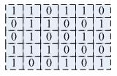
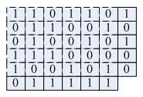
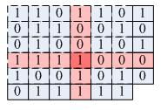
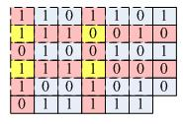
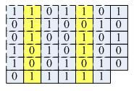
Công nghệ truyền tin
2.1 Kiểm soát lỗi
Mã parity (parity code) – Ví dụ
Odd parity
encode
Tranfer
1-bit failure
2-bit failure
?-bit failure

Slide 19
Công nghệ truyền tin
2.1 Kiểm soát lỗi
Mã vòng CRC (Cyclic Redundancy Check)
HDLC sử dụng CRC-16-CCITT hoặc CRC-32
Là mã tuyến tính
Thực hiện
Chọn 1 đa thức sinh bậc k
Biểu diễn đa thức dưới dạng chuỗi bit P
Thêm k bit 0 vào frame dữ liệu F được Fk
Chia Fk cho P, lấy phần dư R
Ghép phần dư vào chuỗi dữ liệu được FR
Phía nhận : giải mã lấy FR chia cho P
Nếu chia hết → truyền đúng
Nếu chia có dư, căn cứ vào số dư (syndrom) để phát hiện và sửa lỗi (nếu được)

Slide 20
Công nghệ truyền tin
Ví dụ
Frame : 1101011011
Generator : G(x) = x^4 + x + 1 → P = 10011
Dividend : Fk = 11010110110000
R = Fk mod P = 1110
Send : 11010110111110

Slide 21
Công nghệ truyền tin
2.2 Điều khiển đồng bộ hóa
Đồng bộ bit - Bit Synchronization (Dị bộ-Asynchronous)
Sử dụng bit điều khiển ST = 0; SP = 1;
Tín hiệu trên đường truyền luôn là 1
Đơn giản
Hiệu quả thấp (truyền 1 ký tự 8 bit cần 10 bit)
Dùng trong các thiết bị đầu cuối có tốc độ thấp
Đồng bộ ký tự
Sử dụng ký tự SYN ( = 10010110)
Gửi SYN nhiều lân liên tiếp để đảm bảo đồng bộ.
Đồng bộ khối
Sử dụng chuỗi bit đặc biệt (flag sequence để đồng bộ)
Hiệu quả cao, tốc độ nhanh, kích thước dữ liệu linh hoạt
Dùng trong giao thức HDLC

Slide 22
Công nghệ truyền tin
2.3 Dồn kênh (multiplexing)
Các phương pháp dồn kênh
Dồn kênh phân chia theo tần số FDM (Frequency Division Multiplexing) : mỗi kênh được phân phối vào băng tần xác định
Dồn kênh phân chia theo thời gian TDM(Time Division Multiplexing) : chia đường truyền thành các khe thời gian.
Dồn kênh phân chia theo bước sóng WDM (Wavelength Division Multiplexing) : truyền nhiều tín hiệu quang có bước sóng khác nhau trên cùng 1 đường cáp quang
Các phương thức truyền
Truyền đơn công (simplex) : truyền dữ liệu 1 chiều
Bán song công (half – duplex) : truyền 2 chiều gửi- nhận luân phiên
Song công (full – duplex) : truyền 2 chiều gửI – nhận đồng thời

Slide 23
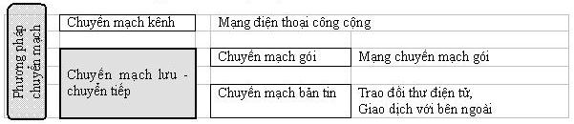
Công nghệ truyền tin
2.4. Chuyển mạch (switching)
Chuyển mạch kênh (circuit switching)
Duy trì 1 kênh cố định cho 2 bên truyền tin.
Hiệu suất sử dụng mạng thấp
Mất thời gian thiết lập kênh
Độ trễ nhỏ
Trong suốt : coi như có 1 kênh truyền vật lý

Slide 24
Công nghệ truyền tin
2.4. Chuyển mạch (switching)
Chuyển mạch lưu-chuyển tiếp
Chuyển mạch thông điệp
Thông điệp có khuôn dạng được quy định trước
Địa chỉ đích được lưu trên thông điệp
Mỗi nút lưu giữ tạm thời thông điệp để kiểm tra
Thông điệp có thể truyền theo nhiều hướng khác nhau.
Ưu điểm:
Hiệu suất sử dụng mạng cao
Dễ dàng điều khiển
Nhược điểm : không hạn chế kích thước thông báo → thời gian truyền chậm

Slide 25
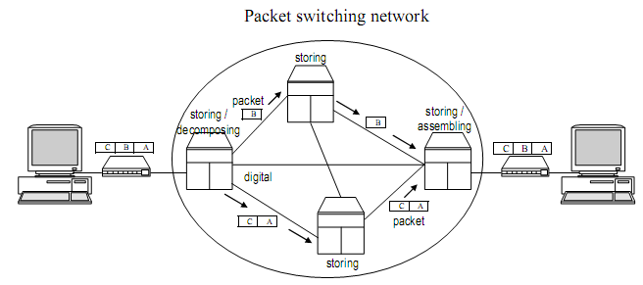
Công nghệ truyền tin
Chuyển mạch gói
Thông tin chia thành
các gói có kích thước
giới hạn.
Thông tin trong một gói :
Địa chỉ nguồn
Địa chỉ đích
Thông tin điều khiển
Hiệu quả hơn chuyển mạch thông báo
Tích hợp với chuyển mạch kênh tạo thành mạng tích hợp số ISDN

Slide 26
Tổng quan về mạng máy tính
Nội dung
Giao thức và điều khiển truyền tin
Công nghệ truyền tin
Các hệ thống mạng
Bài tập

Slide 27
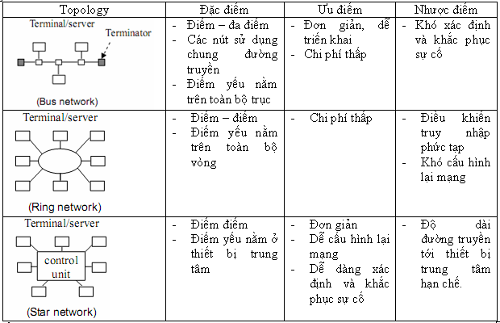
Các hệ thống mạng
3.1. Mạng cục bộ (LAN – Local Area Network)
Topology mạng

Slide 28
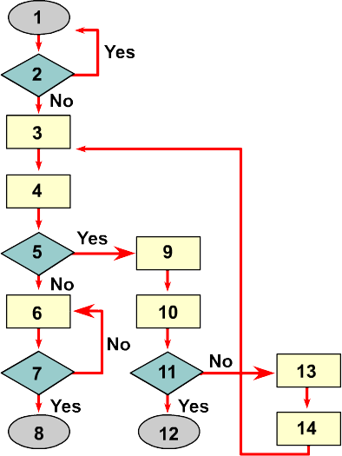
Các hệ thống mạng (tiếp)
Điều khiển truy nhập trong LAN
CSMA/CD (Carried Sense Multiple Access Collision Detection)
Thuật toán CSMA/CD
1: Yêu cầu truyền dữ liệu
2: Đường truyền bận ?
3: Tổ chức data thành Frame
4: Truyền Frame
5: Có đụng độ ?
6: Tiếp tục truyền
7: Hết dữ liệu cần truyền ?
8: Kết thúc
9: Truyền tín hiệu JAM
10: Inc(attemps)
11: attemps > Max Attemps
12: Error !!!
13: Tính toán khoảng thời gian backoff = t
14: Delay(t)

Slide 29
Các hệ thống mạng (tiếp)
Điều khiển truy nhập trong LAN
Sử dụng thẻ bài (token)
Thẻ bài là đơn vị truyền dữ liệu đặc biệt.
Thẻ bài được luân chuyển trong mạng theo vòng kín logic/vật lý.
Nút mạng chỉ có thể truyền dữ liệu khi nó có thẻ bào trong tay.
2 phương pháp:
Token bus : vòng logic
Token ring : vòng vật lý
Hạn chế:
Mất thẻ bài
Thẻ luân chuyển không dừng

Slide 30
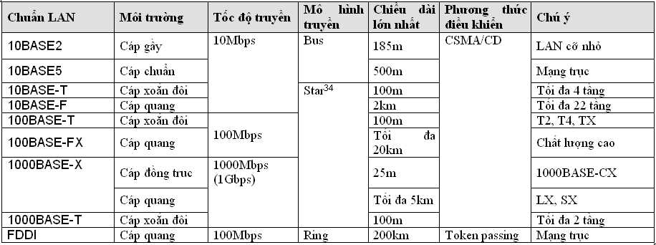
Các hệ thống mạng (tiếp)
Các chuẩn LAN

Slide 31
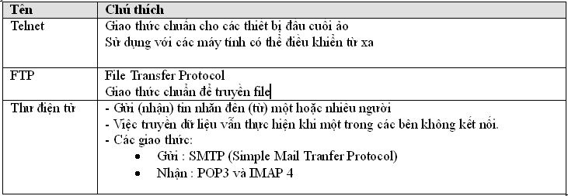
Các hệ thống mạng (tiếp)
3.2. Mạng Internet
Internet = Internetwork : liên mạng
Là mạng toàn cầu GAN (Global Area Network)
Sử dụng bộ giao thức TCP/IP
Một số dịch vụ

Slide 32
Các hệ thống mạng (tiếp)
Internet
WWW – World Wide Web
HTTP
Địa chỉ URL (Uniform Resource Locatior)
directory
http://www.hut.edu.vn/FE_training/FE-lecture.ppt
protocol
domain name
file

Slide 33
Các hệ thống mạng (tiếp)
Intranet = LAN + Internet Technology
Extranet

Slide 34
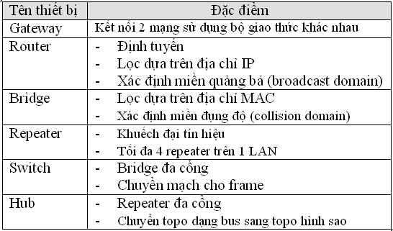
Các hệ thống mạng (tiếp)
3.3. Thiết bị mạng
Thiết bị kết nối các LAN

Slide 35
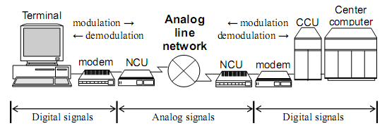
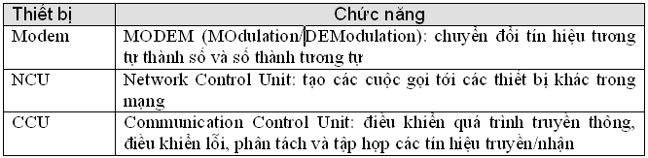
Các hệ thống mạng (tiếp)
3.3. Thiết bị mạng
Thiết bị kết nối cho đường truyền tương tự

Slide 36
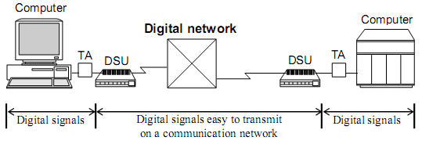

Các hệ thống mạng (tiếp)
3.3. Thiết bị mạng
Thiết bị kết nối cho đường truyền số

Slide 37
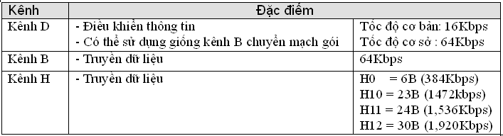
Các hệ thống mạng (tiếp)
3.4. Các dịch vụ viễn thông
ISDN (Intergrated Services Digital Network)
Hợp nhất các dịch vụ điện thoại, fax, truyền dữ liệu
Tốc độ:
Basic rate : 2B + D ~ 144 kbps
Primary rate : nB + D ~ 1536 kbps (max ( n ) =
Kênh :

Slide 38
Các hệ thống mạng (tiếp)
3.4. Các dịch vụ viễn thông
ATM (Asynchronous Transfer Mode)
Chuyển mạch gói hướng kết nối
Thông tin chia thành các gói 53 bit (5 bit header)
Tốc độ cao, chất lượng cao
ADSL (Asymmetric Digital Subscriber Line)
Truyền thông tin tốc độ cao trên đường điện thoại.
Tốc độ tải lên và tải xuống khác nhau.

Slide 39
Tổng quan mạng máy tính
Nội dung
Giao thức và điều khiển truyền tin
Công nghệ truyền tin
Các hệ thống mạng
Bài tập

Slide 40
Bài tập
Question 1
Kí tự “T” (mã ASCII là 1010100) được gửi thông qua cách truyền dữ liệu sử dụng đồng bộ bit, mã parity chẵn. Nếu kí tự nhận được là đúng, dãy bit nào sẽ nhận được? Ở đây, các bit gửi được gửi theo thứ tự sau : bit bắt đầu (0); mã kí tự, từ bít dữ liệu thấp nhất đến bit dữ liệu cao nhất; bit chẵn lẻ; và bit dừng(1). Các bit được viết trong chuỗi theo cách mà chúng nhận được, bắt đầu từ bên trái.
a) 0001010101 b) 0001010111 c) 1001010110 d) 1001010111
Answer : b
0001010101 → 00101010 → số bit 1 lẻ → sai
0001010111 → 00101011 → số bit 1 chẵn → đúng

Slide 41
Bài tập
Question 2
Âm thanh được lấy mẫu 44,000 lần/giây, mỗi giá trị được lấy mẫu được ghi lại ở dạng dữ liệu lấy 8 bit. Phát 1 file âm thanh kích thước 5. 10^6 byte mất bao nhiêu giây ?
a) 15 b) 114 c) 159 d) 1,272
Answer :

Slide 42
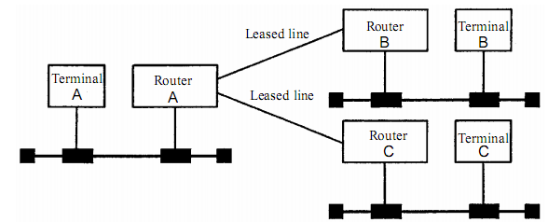
Bài tập
Question 3
Ba bộ định tuyến IP được kết nối với nhau bằng các đường thuê bao như hình vẽ bên dưới. Phát biểu nào dưới đây phù hợp nhất với hoạt động của router A trong việc chuyển một gói tin terminal A sang terminal B?
a) Router A chuyển tất cả các gói tin đến cả router B và C
b) Router A chuyển các gói tin đến router B chỉ theo đường đã được chỉ định trong gói tin
c) Router A chuyển các gói tin đến router B chỉ dựa trên địa chỉ IP đích của gói tin
d) Router A biết được vị trí của terminal B từ địa chỉ MAC của đích trong gói tin và chuyển các gói tin đến router B

Slide 43
Bài tập
Question 4
Câu nào dưới đây miêu tả chính xác nhất chức năng của máy chủ proxy?
Máy chủ proxy chuyển địa chỉ IP ảo dùng trong mạng Intranet sang địa chỉ IP toàn cục và ngược lại.
Máy chủ proxy tự động gán địa chỉ IP cho máy khách khi máy khách kết nối với mạng.
Khi máy khách đã được kết nối với một mạng Internal truyền thông với một mạng bên ngoài, máy chủ proxy đóng vai trò như vật trung gian và thay mặt cho máy khách kết nối đến máy chủ bên ngoài.
Một máy chủ proxy có bảng tương ứng chứa tên máy và địa chỉ IP,và nó thông báo cho máy khách địa chỉ IP của tên máy tương ứng khi máy khách gửi yêu cầu.
Answer : c
a) NAT b) DHCP c) proxy d) DNS

Slide 44
Bài tập
Question 5
Một mạng sử dụng mặt nạ 255.255.240.0. Hỏi có bao nhiêu địa chỉ IP có thể dùng để đánh địa chỉ cho các nút mạng?
a) 2400 b) 4094 c) 4095 d) 4096
Answer : b
240 = 1111 0000
255.255.240.0 → phần mạng có 20 bit → phần host có 12 bit
số địa chỉ IP 4096
trừ 2 địa chỉ dành riêng
Địa chỉ mạng
Địa chỉ broadcast

Slide 45
Bài tập
Question 6
Sử dụng mặt nạ mạng /28 cho mạng thuộc lớp C. Hỏi có thể thiết lập bao nhiêu mạng con ? Số host tối đa trong mỗi mạng con?
a) 16 mạng con/16 nút b) 14 mạng con/16 nút
c) 16 mạng con / 14 nút d) 8 mạng con/30 nút
e) 6 mạng con / 32 nút f ) Tất cả đều sai
Answer : c
/28 = 111111111.11111111.11111111.11110000
Lớp C → phần mạng có 24 bit → phần host có 8 bit
4 bit để đánh địa chỉ mạng con →16 mạng con
4 bit để đánh địa chỉ host →14 nút

Slide 46
Bài tập
Question 7 – Địa chỉ IP nào sau đây có thể gán cho một nút mạng ?
a. 123.123.123.128 /25
b. 123.255.255.225 /25
c. 123.225.255.127 /25
d. 123.132.231.255 /25
Answer : b
a . Địa chỉ mạng (128 = 1000 0000)
b.Địa chỉ host (225 = 1110 0001)
c. Địa chỉ quảng bá (127 = 0111 1111)
d. Địa chỉ quảng bá (255 = 1111 1111)

Slide 47
Bài tập
Question 8 - Host nào nằm cùng mạng LAN với host 192.168.1.78 /26 ?
a. 192.168.1.3 /26
b. 192.168.1.26 /26
c. 192.168.1.104 /26
d. 192.168.1.129 /26
Answer : c
192.168.1.78 / 26 : NetAddr = 192.168.1.64 /26
Phần host : 32-26 = 6 bits ~ 0 – 63
Dải IP có thể gán cho host: 192.168.1.65 – 192.168.1.126

Slide 48
Bài tập
Question 9 – Địa chỉ nào sau đây được sử dụng làm địa chỉ quảng bá (broadcast) trong mạng
a. 221.221.221.221 /25
b. 222.222.222.222 /26
c. 223.223.223.223 /27
d. 224.224.224.224 /28
Answer : c
Địa chỉ quảng bá luôn là số lẻ → loại trừ b,d
221 = 1101 1101 → địa chỉ unicast
223 = 1101 1111 → địa chỉ broadcast

Slide 49
Bài tập
Question 10 - Sử dụng mặt nạ mạng nào để chia một mạng lớp C thành 6 mạng con (subnet), mỗi mạng con có 25 host ?
a. 255.255.255.0
b. 255.255.255.192
c. 225.225.225.192
d. 255.255.255.224
Answer : d
Địa chỉ lớp C : mặt nạ /24 → phần host 8 bit
6 mạng con → cần 3 bit để đánh ID cho mạng con
25 host → cần 5 bit để đánh ID cho các host
→Mặt nạ mạng con /27 ~ 255.255.255.224

